Slide 1
SMITH
Simulate Malls in the Hood

Slide 2
Die Idee
Kaufhäuser simulieren
Spawne Entities (Kunden/Mitarbeiter), gebe ihnen Aufgaben, lasse sie herumlaufen und diese erfüllen

Slide 3
Die Matrix
Die perfekte Shoppingwelt
3D Matrix
Jedes Feld hat Funktion und evtl. Inhalt
Dejavus sind unwahrscheinlich

Slide 4
Die Kunden
Bewohner (entities) existieren nur als struct, wer braucht schon Körper in Tanks?
Bekommen Einkaufsliste
struct entity{
EntityType type;
int id;
int listpos;
int amountItems;
vector3 position;
vector3 memory_lift;
vector3* list;
};

Slide 5
Mitarbeiter
Sorgen für gefüllte Schränke
Besetzen Kassen
Werden despawnt, wenn sie keine Aufgabe haben und gespawnt, wenn sie eine haben
> weniger nicht-rechnen

Slide 6
Queues
Prozesslokale Warteschlange von Mitarbeitern/Kunden zur Abarbeitung

Slide 7
Parallelisierung
Stockwerke werden nur horizontal aufgeteilt
Einfachere Navigation
Weniger Nachrichtenaustausch
Jeder Prozess behandelt Kunden (entities) in seinem Block, Kunden werden ausgetauscht

Slide 8
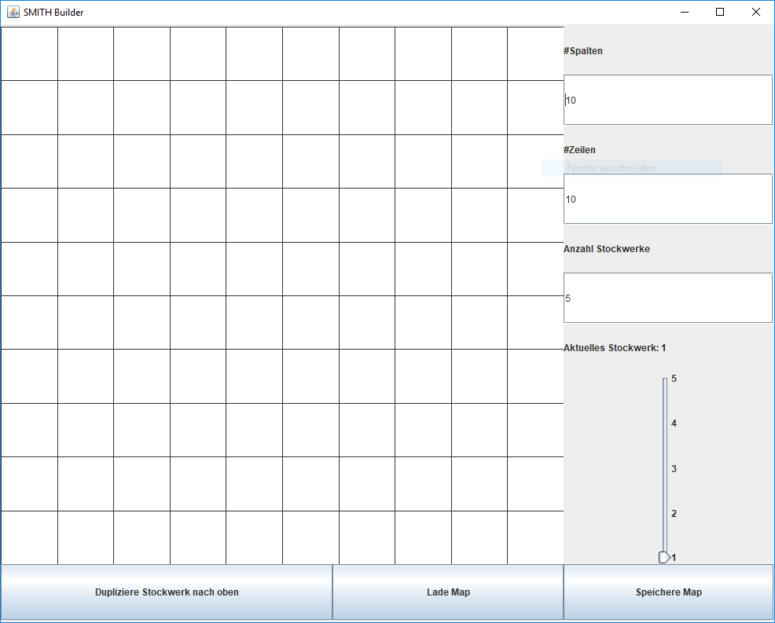
Generator

Slide 9
Auswertung
-1

